Slide 1
Neues und Bewährtes aus dem Bereich Sachversicherungen
Überblick über aktuelle Top Empfehlungen
(Vorteile und Vertriebsargumente | praktische Anwendung - Rechentools | Ausblick)
Referenten: Ringo Wilken | Andreas Kiss
Hamburg, den 19. Juni 2025

Slide 2
Agenda
Wissenswertes | Marktausblick
Versicherungssummeninventur | Korrekte Wertermittlung
Bausteine der Wohngebäudeversicherung erklärt
afm Empfehlungen

Slide 3

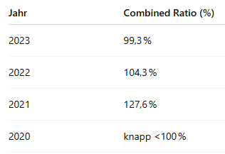
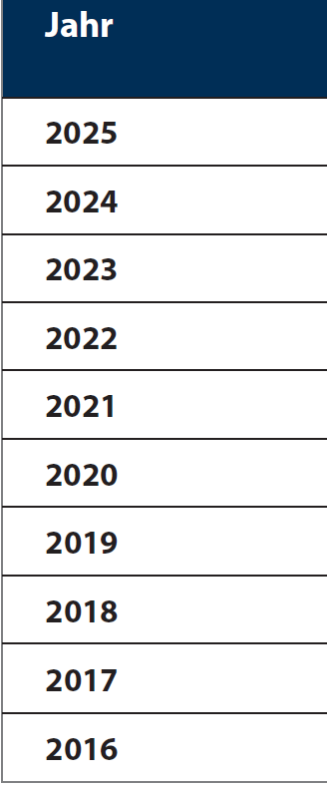
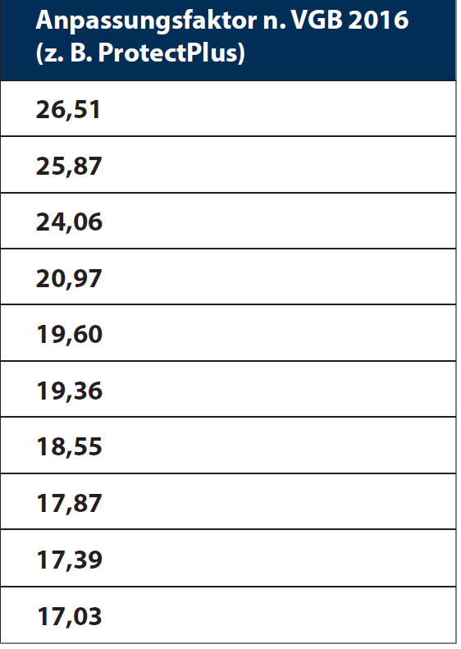
Marktausblick | Prämienentwicklung
Wohngebäude – Entwicklung der Prämien
Auszug aus AssCompact
Wohngebäudeversicherung: Alte Kalkulation reicht nicht mehr
Zunehmende Naturkatastrophen, steigende Schadensummen und inflationsbedingt höhere Reparaturkosten bringen die Wohngebäudeversicherung spürbar unter Druck.
Neue Gefahrstoffverordnung
Gültig seit 04.12.2024
Alle Gebäude vor 1996 errichtet unter Generalverdacht
Mitwirkungs- und Informationspflicht für „Veranlasser“. Reparaturen oft nur nach Analysen und Gutachten.
Weitere Prämienpassungen in den nächsten Jahren sind zu erwarten

Slide 4
Wissenswertes | Fugenschäden
Fugenschäden | BGH-Urteil
überwiegende Sicht und Regulierungspraxis vor dem BGH-Urteil
  Der Begriff der sonstigen Einrichtung ist erkennbar abstrakt und weit gefasst
  In diesem Sinne ist eine Duschwanne über den Ablauf mit dem Rohrsystem fest verbunden
  Viele Versicherer haben daher in der Vergangenheit Nässeschäden aufgrund undichter Fugen bezahlt
Argumentation BGH
  Der ‚durchschnittliche VN‘ würde „annehmen, dass eine Einrichtung eine (technische) Vorrichtung oder Anlage ist“
  Ein Wohngebäudeversicherer (VGB 2008) muss für Nässeschäden aufgrund einer undichten Silikonfuge zwischen einer Duschwanne und einer angrenzenden Wand nicht leisten!

Slide 5
Wissenswertes | Fugenschäden
Fugenschäden | BGH-Urteil
heutige Regulierungspraxis
  Versicherer folgen dem Urteil oder
  schließen Fugenschäden in die Bedingungen ein
  (Leistung je nach Tarif)
  Wichtig:
  Prüfen, ob Fugenschäden mitversichert sind und in welcher Höhe

Slide 6
Wissenswertes | Eigentumswechsel Wohngebäude
Welche Arten des Eigentumswechsel gibt es?
Erbschaft / Nachlass
Kauf bzw. Verkauf
anschließende Sanierung / Modernisierung

Slide 7
Wissenswertes | Eigentumswechsel Wohngebäude
Erbschaft – Was ist das und welche Pflichten bzw. Rechte ergeben sich?
Gesamtheit der Rechtsverhältnisse
Voraussetzung: Erbfall
geht über auf Erbe(n)
Gesamtrechtsnachfolger nach §1922 Abs. 1 BGB
  Das umfasst das gesamte aktive und passive Vermögen
  neben dem Eigentum wird nach § 857 BGB auch der Besitz übertragen
  Vermögen und Schulden!!!
Annahme der Erbschaft nicht verpflichtend innerhalb von 6 Wochen nach Kenntnis ist eine Ausschlagung möglich

Slide 8
Wissenswertes | Eigentumswechsel Wohngebäude
Erbschaft – Was passiert mit dem Gebäudevertrag ?
VN bzw. Erwerber hat Anzeigepflicht über Eigentumswechsel (§ 97 VVG)
Mit dem Übergang des Eigentums geht auch die Gebäudeversicherung auf den Erben über
Erbe hat kein Sonderkündigungsrecht wegen §1922 BGB Gesamtrechtsnachfolge!
Bis nur nächsten Beitrags-Hauptfälligkeit normale ordentliche Kündigung möglich
  i.d.R. bis zu 3 Monate vor Ablauf des Versicherungsjahres !! Achten sie vertragliche Laufzeiten !!!
Neuer Eigentümer ist verantwortlich für Prüfung des Vertrags auf
  versicherte Gefahren
  Höhe Versicherungssumme
  Bedingungen
  Ausschlüsse

Slide 9
Wissenswertes | Eigentumswechsel Wohngebäude
Kauf bzw. Verkauf – Was ist das und welche Pflichten bzw. Rechte ergeben sich?
Kaufvertrag hier ist die Mitwirkung Notar erforderlich (§ 311b BGB) – nicht formfrei
  Grundbucheinsicht
  Lasten und Beschränkungen
  Beurkundung durch Notar
  ohne Notar ist Vertrag mangels Form nichtig (§ 125 BGB) außer Auflassung und Grundbucheintragung erfolgt doch
  aber Grundbuchamt prüft Form der Auflassung.

Slide 10
Wissenswertes | Eigentumswechsel Wohngebäude
Kauf bzw. Verkauf – Was ist das und welche Pflichten bzw. Rechte ergeben sich?
Eigentum wird erworben durch Eintragung ins Grundbuch Abteilung 1
Wichtig - Die Eintragung der Auflassungsvormerkung im Grundbuch reicht nicht aus um
  neuer VN zu werden
  den bestehenden Vertrag zu kündigen

Slide 11
Wissenswertes | Eigentumswechsel Wohngebäude
Kauf bzw. Verkauf – Was passiert mit dem Gebäudevertrag ?
§ 95 VVG Abs. 1:
  “ Wird die versicherte Sache vom Versicherungsnehmer veräußert, tritt an dessen Stelle der Erwerber in die während der Dauer seines Eigentums aus dem Versicherungsverhältnis sich ergebenden Rechte und Pflichten des Versicherungsnehmers ein. “
§ 95 VVG Abs. 2:
  “ Der Veräußerer und der Erwerber haften für die Prämie,
  die auf die zur Zeit des Eintrittes des Erwerbers laufende Versicherungsperiode entfällt, als Gesamtschuldner. “
  Haben der neue Eigentümer oder die Versicherung den Vertrag gekündigt,
  zahlt lediglich der Veräußerer für den Zeitraum bis zum Eintritt der Kündigung. ( VVG § 96 Abs. 3 )

Slide 12
Wissenswertes | Eigentumswechsel Wohngebäude
Kauf bzw. Verkauf – Was passiert mit dem Gebäudevertrag ?
§ 96 VVG Abs. 1: Versicherer
  “Der Versicherer ist berechtigt, dem Erwerber einer versicherten Sache das Versicherungsverhältnis unter Einhaltung einer Frist von einem Monat zu kündigen. Das Kündigungsrecht erlischt, wenn es nicht innerhalb eines Monats ab der Kenntnis des Versicherers von der Veräußerung ausgeübt wird. “
§ 96 VVG Abs. 2: Erwerber
  “Der Erwerber ist berechtigt, das Versicherungsverhältnis mit sofortiger Wirkung oder für den Schluss der laufenden Versicherungsperiode zu kündigen. Das Kündigungsrecht erlischt, wenn es nicht innerhalb eines Monats nach dem Erwerb, bei fehlender Kenntnis des Erwerbers vom Bestehen der Versicherung innerhalb eines Monats ab Erlangung der Kenntnis, ausgeübt wird“

Slide 13
Wissenswertes | Eigentumswechsel Wohngebäude
Kauf bzw. Verkauf – Was passiert mit dem Gebäudevertrag ?
Verkäufer und Käufer haben Anzeigepflicht über Eigentumswechsel (§ 97 VVG)
Neuer Eigentümer – neuer VN - WICHTIG neuer Maklervertrag nötig
Nach Eintragung im Grundbuch
  Erwerber Recht auf Kündigung nach VVG §96 Abs 2
  Mit sofortige Wirkung oder zum Ende der laufenden Versicherungsperiode
  Recht erlischt 1 Monat nach Grundbucheintragung oder des Erlangen der Kenntnis des bestehenden Vorvertrages
  Versicherer Recht auf Kündigung nach VVG §96 Abs 1
  Frist 1 Monat ab Kenntnis der Veräußerung
  WICHTIG - Verpassen sowohl der alte als auch der neue Eigentümer, den Wechsel anzuzeigen, ist der Versicherer nicht mehr zur Leistung verpflichtet. Tritt mehr als einen Monat nach erfolgter Veräußerung ein Schadensfall ein, kann die Versicherung die Zahlung von Schadenersatz verweigern.

Slide 14
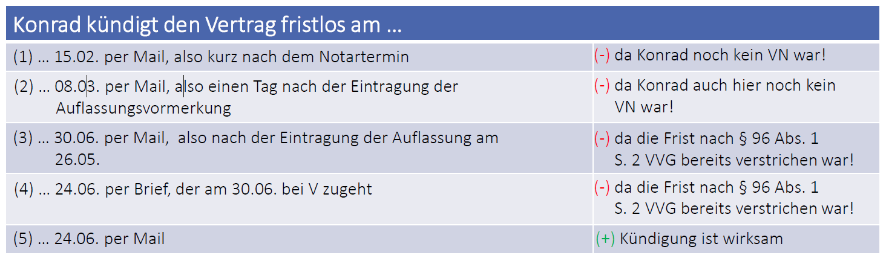
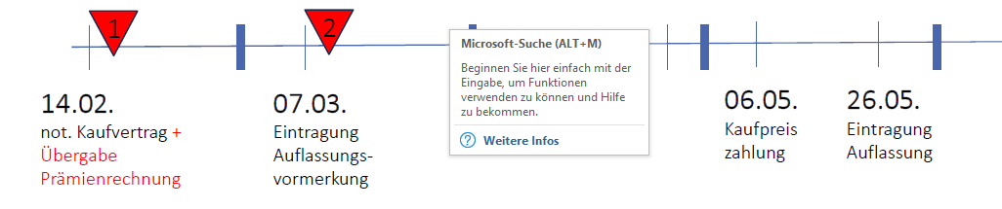
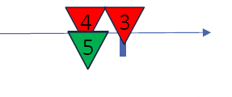
Wissenswertes | Eigentumswechsel Wohngebäude
Fallbeispiele Kündigung Konrad kauft eine Immobilie

Slide 15
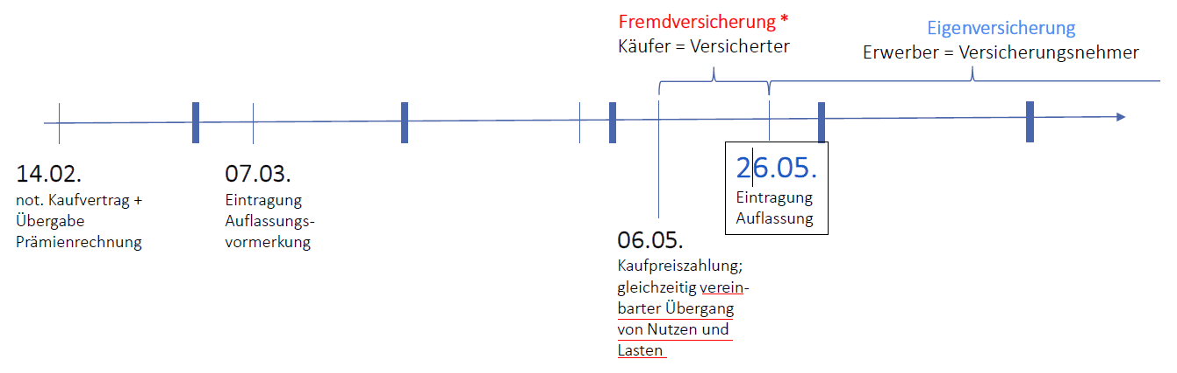
Wissenswertes | Eigentumswechsel Wohngebäude
Fallbeispiel Leistungsübergang Konrad kauft eine Immobilie
Versicherung für fremde Rechnung, §§ 43 ff VVG.
  § 43 (1) Der Versicherungsnehmer kann den Versicherungsvertrag… … für einen anderen …schließen.

Slide 16
Wissenswertes | Eigentumswechsel Wohngebäude
Fallbeispiel Leistungsübergang Konrad kauft eine Immobilie
Rechte des Versicherten, §§ 44 VVG.
  § 44 (1) Bei der Versicherung für Fremde Rechnung stehen die Rechte aus dem Versicherungsvertrag dem Versicherten zu.
  § 44 (2) Der Versicherte kann ohne Zustimmung des Versicherungsnehmers nur dann über seine Rechte verfügen und diese Rechte gerichtlich geltend machen, wenn er im besitz des Versicherungsscheines ist.
  Hinweis die Vorlage der Prämienrechnung genügt hierfür nicht.

Slide 17
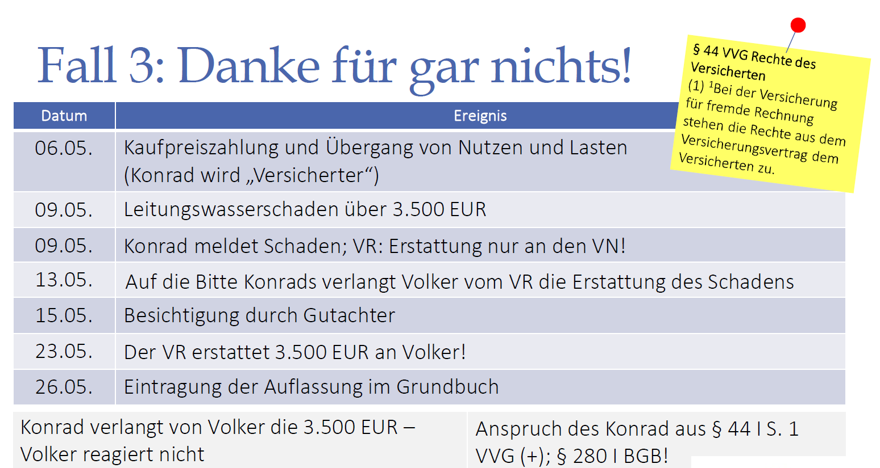
Wissenswertes | Eigentumswechsel Wohngebäude
Fallbeispiel Leistungsübergang Konrad kauft eine Immobilie

Slide 18
Wissenswertes | Eigentumswechsel Wohngebäude
Der lange Arm der vorvertraglichen Anzeigepflicht
Der Versicherungsvertrag geht so auf den Erwerber über, wie er zwischen dem Veräußerer und dem VR bestanden hat.
Die Hauptpflichten aus dem Vertrag bleiben unverändert.
Der VR kann sich also gegenüber dem Erwerber auf
  Unterversicherung (§ 75 VVG)
  Verletzung der vorvertraglichen Anzeigepflicht (§ 19 VVG)
  Gefahrerhöhung (§ 23 VVG)
  den subjektiven Risikoausschluss nach § 81 VVG sowie
  sonstige Obliegenheitsverletzungen (§ 82 VVG, § 28 VVG) berufen

Slide 19
Wissenswertes | Eigentumswechsel Wohngebäude
Fazit: Der Käufer braucht eigene Versicherung ab Kaufpreiszahlung
Vorteile:
Er hat als Versicherungsnehmer aus einem eigenen Vertrag einen Anspruch auf die Versicherungsleistung!
Er kann den Versicherungsschutz so beantragen, wie er nach seinen Vorstellungen am besten geeignet ist („weitere Naturgefahren“, „grobe Fahrlässigkeit“, „unbenannte Gefahren“…).
Er hat die Prämienzahlung sowie die Einhaltung der Obliegenheiten selbst in der Hand.
Alternativ könnten der Verkäufer, sein Versicherer und der Käufer eine Übertragung der bestehenden Wohngebäudeversicherung auf den Käufer zum Zeitpunkt der Kaufpreiszahlung vereinbaren.
Aber liegt bei einem eigenen Vertrag des Käufers nicht eine Mehrfachversicherung („Doppelversicherung“) vor?
Der Käufer hat eine Mitteilungspflicht gegenüber seinem Versicherer, wenn ihm bekannt ist, dass für dasselbe Objekt bereits eine Wohngebäudeversicherung (die des Verkäufers) besteht.

Slide 20
Wissenswertes | Eigentumswechsel Wohngebäude
Fazit: Vorvertrag übernehmen oder einen neuen abschließen?
Bestehenden Vertrag übernehmen
  Gefahr der Verletzung aus Vorvertraglichkeit.
  Lücken im Deckungsschutz
  Ein bestehender Vertrag muss immer auf seinen Inhalt geprüft werden.
Neuen Vertrag abschließen
  Anzeigen das Käufer ist noch nicht Eigentümer.
  Anzeigen das aktuell eine Mehrfachversicherung besteht.
  Vorschäden müssen nur angeben werden soweit wie dem Käufer bekannt. – §19 VVG (Hinweis gerade unter DSVGO - VVR gibt Makler oder Käufer keine Auskünfte)
  Fristen beachten zur Kündigung des Vorvertrages
Hinweis Verträge mit Summen und Konditionsdifferenzdeckung sind auch eine Option.

Slide 21
Wissenswertes | Eigentumswechsel / Ausbau und UmBau
Was ist eigentlich zu Beachten wenn ein Kunde eine Immobilie kauft
und erstmal saniert?
Anzeige der Gefahrerhöhung egal ob bei VVR oder Neuabschluss
  Kein Versicherer zeichnet gerne Leerstand
  Je nach Umfang der anstehenden Arbeiten – nur Feuerrohbau möglich
Bauleistungsversicherung
  Mit oder ohne Eingriff in die Statik
  Klausel für Schutz an bestehender Sachsubstanz beachten
Bauherrenhaftpflicht
  Achten sie auf die richtigen Summen – wie hoch ist die Bausumme (Mitversicherung in PHV oder eigenständiger Vertrag
  Höhe der Eigenleistungen – diese sind meist standardmäßig auf 10.000 oder 20.000 € begrenzt
  Im Bedarfsfall individuelle Erhöhung

Slide 22
Agenda
Wissenswertes | Marktausblick
Versicherungssummeninventur | Korrekte Wertermittlung
Bausteine der Wohngebäudeversicherung erklärt
afm Empfehlungen

Slide 23
Versicherungssummeninventur | Wertermittlung
Versicherungssummeninventur
Vorgehensweise
  Prüfung der Entstehung der Versicherungssumme
  Art des Versicherungswertes in der bestehenden Versicherung
  Kommunikation mit dem Versicherungsnehmer und anschließende Dokumentation
Hilfsmittel für die Versicherungssummenermittlung
  SkenData
  Besichtigung durch Versicherer Gutachten
  Fragebögen und Beratungstechnologie der Versicherer
Vorteile
  Vermeidung der Gefahren einer Unterversicherung
  Service am Kunden – Kundenkontakt – Cross selling
  Haftungssicherheit

Slide 24
Versicherungssummeninventur | Wertermittlung
Was kann den Wert Ihres Gebäudes erhöhen
Fenster
Wintergärten
Dachbodenausbau
Anbau
Sanitäreinrichtungen
Wärmedämmung
Heizungsanlagen
altersgerechter Umbau
Fassadenerneuerung
Fußböden
Elektroinstallationen
Wände
Dacherneuerung
Innen- und Außentüren
Treppen
Zuleitungsrohre
Warum ist eine Summenanpassung so wichtig?
Läuft eine Gebäudeversicherung über viele Jahre
unberührt weiter, können Werterhöhungen im
Schadensfall nicht berücksichtigt werden – es kommt möglicherweise zu einer Unterversicherung.

Slide 25
Versicherungssummeninventur | Wertermittlung
Typische Fehler bei der Gebäudewertermittlung
Auswahl des Gebäudetyps
Denkmalschutz vergessen
Nicht Berücksichtigung von Nebengebäuden
Falsche Einschätzung des Ausstattungsstandards
Falsche Flächenansätze
Vernachlässigen von Gebäude- und Grundstücksbestandteilen
Ungeprüfte Übernahme der Neubaukosten (Stichwort Baukostengruppen)
Übernahme der Werte aus einem Verkehrsgutachten

Slide 26
Versicherungssummeninventur | Wertermittlung
Wertermittlung Summenmodell Wert-1914
Schätzung eines Bausachverständigen oder
Umrechnung des Neubauwertes durch den Versicherer oder
Antragsangaben nach Größe, Ausbau, und Ausstattung des Gebäudes und Berechnung Wert 1914 durch den Versicherer oder
Bauunterlagen
Sofern die zuvor genannten Unterlagen nicht vorhanden sind → Grundflächenermittlung (individuell nach Vorgaben des jeweiligen Versicherers)
Unterversicherungsverzicht bei bedingungsgemäß korrekter Ermittlung → Leistungsversprechen

Slide 27
Versicherungssummeninventur | Wertermittlung
Wertermittlung Flächenmodell
Berechnung nach Wohn- und Nutzfläche
  Kaufvertrag
  Bauunterlagen
  Sofern die zuvor genannten Unterlagen nicht vorhanden sind → Grundflächenermittlung (individuell nach Vorgaben des jeweiligen Versicherers)
Wiederaufbaugarantie im Rahmen der vertraglich vereinbarten Höchstentschädigungen sofern Fläche, Gebäudetyp, Bauausführung und -ausstattung oder sonstige vereinbarte Merkmale, die für die Beitragsberechnung erheblich sind, im Antragsprozess und bei Veränderung während der Vertragslaufzeit korrekt angezeigt wurden.

Slide 28
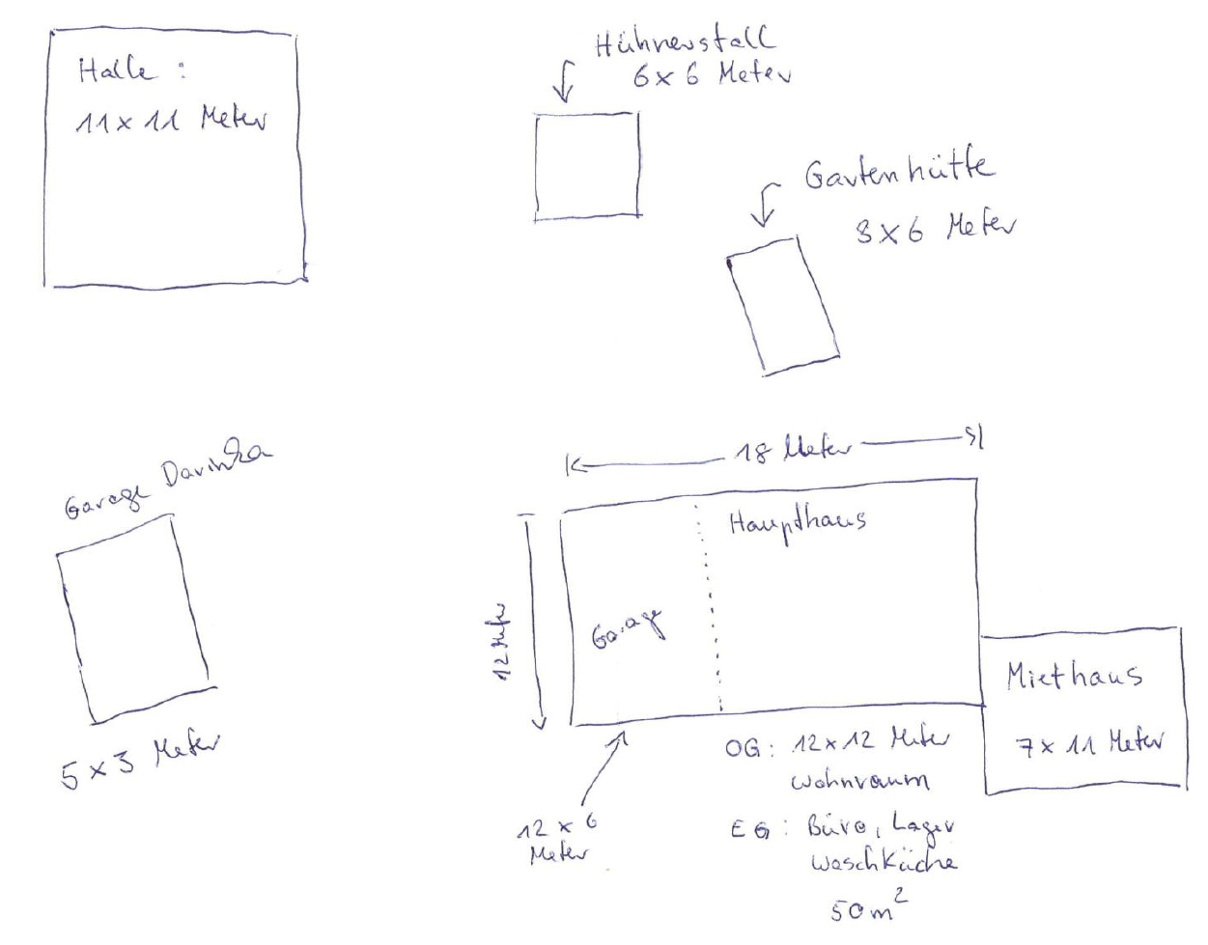
Versicherungssummeninventur | Beispiel

Slide 29
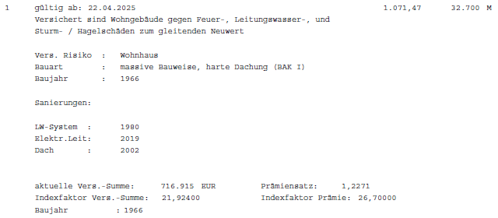
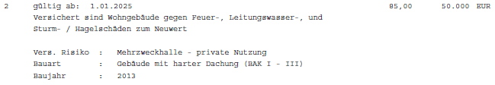
Versicherungssummeninventur | beispiel

Slide 30
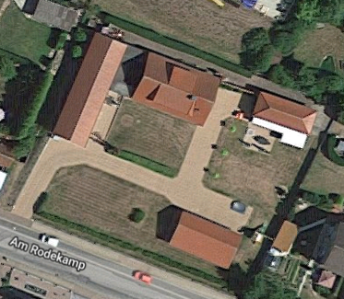
Versicherungssummeninventur | Wertermittlung
Worauf sie achten sollten
Überprüfung der Angaben des Kunden
Grundflächen bzw. Wohnflächen
Gebäudebestandteile
Gebäudezubehör
Grundstücksbestandteile
Sanierung bzw. Grundsanierungen
VORSCHADEN-RENTA
Binden Sie in jedem Fall die Anfrage nach Vorschäden beim Vorversicherer in Ihren Prozess ein. Nur so können Sie Ablehnungen von Anträgen, Haftungslücken sowie Ärger mit Ihren Kunden im Schadenfall vermeiden

Slide 31
Agenda
Wissenswertes | Marktausblick
Versicherungssummeninventur | Korrekte Wertermittlung
Bausteine der Wohngebäudeversicherung erklärt
afm Empfehlungen

Slide 32
Bausteine in der Gebäudeversicherung
Unbenannte Gefahren
Versicherungsschutz entsteht als Ergänzung zu den benannten Gefahren:
Feuer, Blitzschlag, Explosion, Leitungswasser, Sturm, Hagel, Einbruchdiebstahl, Überschwemmung, Erdbeben, Erdsenkung, Erdrutsch, Schneedruck, Lawinen, Vulkanausbruch, innere Unruhen, Streik, Aussperrung und böswillige Beschädigung.
Der Versicherer leistet Entschädigung für versicherte Sachen, die durch eine plötzliche, unvorhergesehene, von außen einwirkende Ursache zerstört oder beschädigt werden.
Es gilt das Prinzip: Alles ist versichert, was nicht ausdrücklich ausgeschlossen ist.

Slide 33
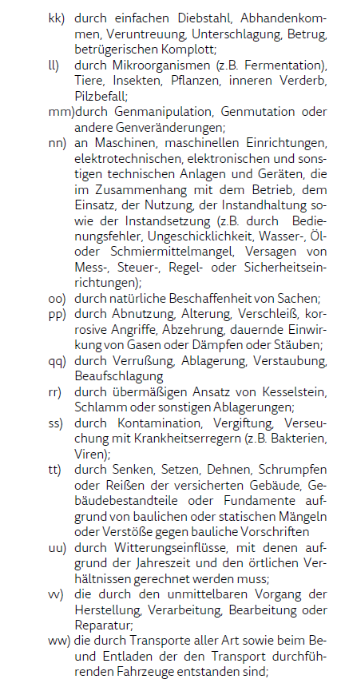
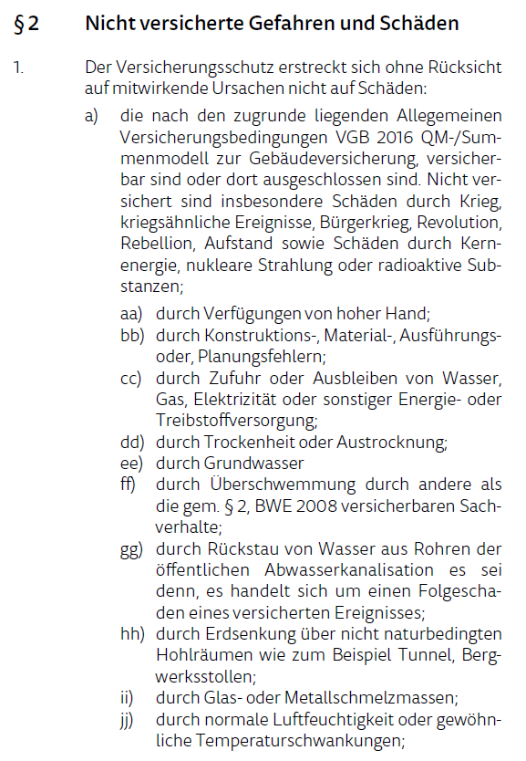
Bausteine in der Gebäudeversicherung
Unbenannte Gefahren | Ausschlüsse

Slide 34
Bausteine in der Gebäudeversicherung
Unbenannte Gefahren | Beispiele
Schäden durch unterirdischen Baumwurzelwuchs (z.B. durch Heben von Terrassenplatten)
Absturz eines Aufzuges
Erschütterungsschäden am Gebäude z.B. durch Tiefflieger
Schäden durch Anprall von Gegenständen (z.B. Strommasten)

Slide 35
Bausteine in der Gebäudeversicherung
Elementar
Was ist in der Elementardeckung versichert?
  Überschwemmung (durch Witterungsniederschläge bzw. infolge Ausuferung oberirdischer Gewässer)
  Rückstau,
  Erdbeben,
  Erdsenkung, Erdrutsch,
  Schneedruck, Lawinen,
  Vulkanausbruch
  Starkregen (optional)
Was ist in der Elementardeckung nicht versichert?
  Sturmflut,
  Grundwasser (teilweise wieder eingeschlossen im Zusammenhang mit Überschwemmung z.B. Interlloyd)
  Trockenheit oder Austrocknung (nicht generell – Ausschluss bei einzelnen Versicherern meist im Zusammenhang mit Erdsenkung)
Besonderheit Rückstau
  In der Regel ist eine funktionstüchtige Rückstauklappe vorgeschrieben (direkt in den Bedingungen oder über Obliegenheiten (gesetzliche Vorgaben, Gemeinderegelungen etc.)

Slide 36
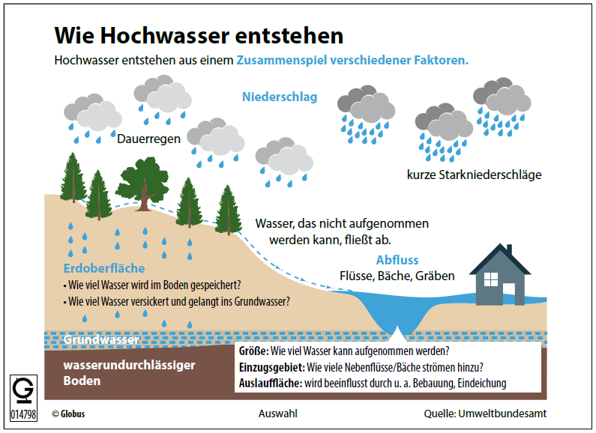
Bausteine in der Gebäudeversicherung
Elementar
Was verbirgt sich genau Hinter dem Begriff Überschwemmung?
Überschwemmung ist eine Überflutung des Grund und Boden,
auf dem das Gebäude steht ………, durch
Ausuferung von oberirdischen (stehenden oder fließenden) Gewässern,
Witterungsniederschläge
Nicht versichert sind ohne Rücksicht auf mitwirkende Ursachen Schäden durch
Sturmflut
Grundwasser
Eine Ansammlung von Wasser beispielsweise auf Flachdächern
oder Balkonen stellt keine Überflutung des Grund und Boden, ebenso
das Ansammeln von Niederschlagswasser in Lichtschächten
oder Niedergängen von Kellerzugängen

Slide 37
Bausteine in der Gebäudeversicherung
Elementar
Was verbirgt sich genau Hinter dem Begriff Rückstau?
Rückstau liegt vor, wenn Wasser durch
Ausuferung von oberirdischen (stehenden oder fließenden) Gewässern,
Witterungsniederschläge
Bestimmungswidrig aus dem Rohrsystem des versicherten Gebäudes
oder dessen zugehörigen Einrichtungen austritt.
Eine Verursachung „durch Witterungsniederschläge“ liegt in der Regel nur dann vor, wenn bei einem intakten Entwässerungssystem, etwa aufgrund besonders hoher Niederschlagsmengen, zu einem Stau kommt.
Nicht aber wegen Verstopfungen oder Baumängeln das Wasser nicht aufgenommen werden kann
Rückstau ist erfahrungsgemäß in Bedingungswerken vor 2000 nur sehr selten erfasst

Slide 38
Aktionen in der Gebäudeversicherung
Elementar
Interlloyd Aktion Elementar läuft nächste Woche an (Listen liegen vor)
Kriterien
  Anschreiben-/Angebotsversand durch afm
  Angebot Einschluss in den bestehenden Vertrag
  Hausrat- und Wohngebäudeverträge ohne Elementar (Zürs geprüft Zonen 1 und 2)
  Musteranschreiben und Listen an Berater

Slide 39
Bausteine in der Gebäudeversicherung
Photovoltaik
Absicherung gegen die Grundgefahren der Gebäudeversicherung
  Lückenhafter Versicherungsschutz
  Keine Elektronikdeckung
  Keine Ertragsausfall
  Besser: einzelne Photovoltaikversicherung

Slide 40

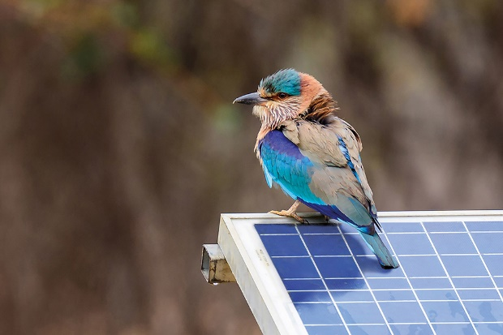

Empfehlungen zu Anlagen erneuerbarer Energien
TV-Deckung
Interlloyd
Oberösterreichische
u. a. versichert:
Bedienungsfehler, Ungeschicklichkeit oder Vorsatz Dritter
Konstruktions-, Material- oder Ausführungsfehler
Kurzschluss, Überstrom oder Überspannung
Absicherung von Wärmepumpen auf dem Grundstück gegen Grundgefahren und Diebstahl über Zusatzbaustein möglich
TV-Deckung für Photovoltaikanlagen
TV-Deckung für Photovoltaikanlagen
Excel-Rechner
(BeraterPortal)
Online-Rechner
(BeraterPortal)

Slide 41
Agenda
Versicherungssummeninventur | Korrekte Wertermittlung
Wissenswertes | Fallstricke aus der Praxis
Bausteine der Wohngebäudeversicherung erklärt
afm Empfehlungen

Slide 42
afm Empfehlungen | Einfamilienhäuser
Wohngebäude
Interlloyd
Concordia
Markthighlights:
Gebäudetechnik / alternative Energien
Windstärkeregelung
Allgefahren-Deckung
„B-Note“
etc.
Sehr gutes Preis-Leistungs-Verhältnis (afm Prämie etwa 30% unter Standardprämie)
Sehr guter Service
(Vertrag und Schaden)
Baustein Gebäudetechnik bzw. Baustein alternative Energien (separate Technikdeckung)
afm Konzept für EFH/ZFH
Max. 50 Jahre alt und ohne Vorschäden
Höchstentschädigung 2,5 Mio. €
Smart Consult
alt. Excel-Rechner
(BeraterPortal)
Smart Consult (only)

Slide 43

afm Empfehlungen | Einfamilienhäuser
Interlloyd Wohngebäude 2025
Neue Selbstbehaltsmodelle
  Wegfall generelles SF-System (Zuschlag 25%)
  Wahl zwischen 0 €, 500 €, 1.000 € oder SF-System
Vorteile Teilsanierung / Modernisierung
  Erneuerung der Fugen
  Erneuerung der Heizung
Nachlässe
  Selbstgenutzte Immobilie
  Hausrat-Kombi-Nachlass
  Energieeffizienzklasse B oder besser
  Starkregen Plus
    ersetzt Gebäudeschäden durch Starkregen, bei denen das Grundstück nicht vollständig überschwemmt wurde, oder der Balkon / die Dachterrasse überflutet wurde
    Schließung des afm Eurosecure 2008
Überarbeitung der gesamten afm Interlloyd Produktwelt | Vereinfachung, weniger Sonderregelungen

Slide 44

afm Empfehlungen | Einfamilienhäuser
Concordia – Wohngebäude | afm-Tarif
1 und 2-Familienhaus (nur nach Wohnflächentarif)
Höchstentschädigung 2,5 Mio. €
Max. Gebäudealter 50 Jahre (Baujahr 1974)
Keine Vorschäden in den letzten 5 Jahren
  Ausnahme Kleinschaden bis max. 300 € in 5 Jahren
Hoher Sondernachlass auf die Grundprämie Concordia
Verzicht auf Ausstattungsmerkmale, bis auf
  Fußbodenheizung
  Wärmepumpenanlage
  PV-Anlage (Deckung für Grundgefahren)

Slide 45
afm Empfehlungen | Einfamilienhäuser
Concordia – Wohngebäude | Empfehlung Optimal-Tarif
Erweiterter Leistungsumfang (z. B. Grundstücksbestandteile, Konditionsdifferenzdeckung, Hotelkosten)
Unbenannte Gefahren enthalten
  Bis 250.000 € JHE (2.500 € SB)
Haustechnik Baustein enthalten
  Unvorhergesehene Beschädigung, Zerstörung oder Abhandenkommen von definierten gebäudetechnischen Anlagen mit 250 € Selbstbeteiligung
  Optional – Elementardeckung inkl. Naturgefahren Plus Baustein (bis 10.000 €)
    Schutz bei Nässeschäden durch unmittelbares Eindrin­gen von Witterungsniederschlägen in das Gebäude z. B. Schmelzwasser oder Platzregen ohne vorliegende Überschwemmung des Grund und Bodens
    Optional – Ableitungsrohre
      Einschluss von 1.000 € bis max. 20.000 € möglich

Slide 46
afm Empfehlungen | Einfamilienhäuser
Concordia – Wohngebäude | Besonderheiten Smart Consult Rechner
Wärmepumpen und Fußbodenheizung müssen über Experten-Modus angegeben werden
PV-Anlagen gegen Grundgefahren mitversichert – dennoch Angabe über Experten-Modus
PV-Anlagen als TV-Deckung nicht über Smart Consult Rechner möglich
  Tarifblatt über BeraterPortal und allgemeine Deckungsnote oder
  Anfrage über Maklerbetreuung Concordia

Slide 47
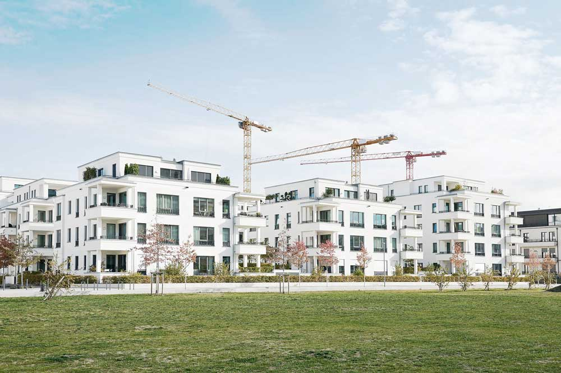
afm Empfehlungen | Mehrfamilienhäuser
Wohngebäude
Interlloyd
Helvetia oder …
MRHT
Empfehlung
nach Anzahl der WE
4-20 Einheiten
20-200 Einheiten
in Verhandlung
Homesecure light mit plus Baustein
200+ Einheiten
Excel-Objekteliste
inkl. Rechner
(BeraterPortal)
offen
über MRHT

Slide 48
ImmoPlus – das afm Mehrfamilienhauskonzept
ImmoPlus by Interlloyd | Rahmenvertrag afm
Gebäudeversicherung Mehrfamilienhäuser | Konzept im Überblick
  Höchstentschädigung je Risiko inkl. Vorsorge und aller Kosten 10.000.000 €
  Durchschnittliche Wohnungsgröße bis 110 qm
  Überwiegend wohnwirtschaftliche Nutzung
  Gebäudealter max. 65 Jahre, sofern nicht in den letzten 30 Jahren kernsaniert
  Vorversicherung (F | LW | St)
  Zielschadenqoute der letzten 5 Jahre (gemessen an der Angebotsprämie) – 55%
  Unterschreitung der Grundprämie (F | LW | St) des Vorversicherers um max. 20%
  Hauptfälligkeit immer 01.01.

Slide 49
ImmoPlus – das afm Mehrfamilienhauskonzept
ImmoPlus by Interlloyd | Rahmenvertrag afm
Gebäudeversicherung Mehrfamilienhäuser | Zielgruppen
  Kleinere Verwaltungen
  Einzelne Objekte von Kunden aus einem Verwaltungsbestand
  Private Eigentümer bzw. Eigentümergemeinschaften ohne Mitwirken eines Verwalters

Slide 50
ImmoPlus – das afm Mehrfamilienhauskonzept
ImmoPlus by Interlloyd | Rahmenvertrag afm
Gebäudeversicherung Mehrfamilienhäuser | Prämiensätze
Grundprämien nach EH (WE bis 110qm = 1 Einheit; je angefangene 85qm GE = 1 Einheit)
F, L, ST/H Schadenquote < 55% | 110,00 € je EH (mind. 440,00 €)
F, L, ST/H Schadenquote < 30% | 99,00 € je EH (mind. 396,00 €)
Neubauten | 85,00 € je EH (mind. 340,00 €)
je Garage/Tiefgaragenstellplatz | 5,00 € je EH
Elementar (Zürs I / II) - SB 1.000 € | 25,00 € je EH (mind. 100,00 €)
unbenannte Gefahren - SB 10%, mind. 1.000 € | 9,00 € je EH (mind. 36,00 €)
Gesamtgebäudeverglasung | 10,00 € je EH (mind. 50,00 €)
Allgemeinverglasung | 5,00 € je EH (mind. 40,00 €)
Haus- und Grundbesitzerhaftpflicht | 5,00 € je EH (mind. 50,00 €)
Heizöltank je 10.000 l (max. 30.000 l) – 10.000 l beitragsfrei mitversichert | 50,00 €
Baustein Haustechnik je 10.000 € (max. 30.000 €) - SB 250,00 € | ohne Aufzug 75,00 € mit Aufzug 150,00 €
Baustein Ableitungsrohre Erhöhung ja 10.000 € (max. 40.000 €) | 50,00 €
Baustein Sachschäden durch Mieter 10.000 € auf 1. Risiko | 24,00 € je EH
20.000 € auf 1. Risiko | 46,00 € je EH
30.000 € auf 1. Risiko | 58,00 € je EH

Slide 51

ImmoPlus – das afm Mehrfamilienhauskonzept
ImmoPlus by Interlloyd | Rahmenvertrag afm
Gebäudeversicherung Mehrfamilienhäuser | Antragsprozess
Erforderliche Daten | Unterlagen
  VN und Risikoanschrift
  Angaben zum Objekt (Baujahr, Sanierungsjahre, Anzahl WE/GE inkl. Gesamtflächen, Anzahl der Stellplätze)
  Bisherige Nettoprämie (Grundgefahren)
  Angaben zur Vorversicherung und Vorschäden der letzten 5 Jahre (Elementar 10 Jahre)
  Wertermittlungsbogen oder aktueller Energieausweis oder sonstiger Flächennachweis
  Rechnungskopie des Vorversicherers

Slide 52

afm Empfehlungen | Hausrat
Hausrat
Interlloyd
VHV
Markthighlights:
Marktgarantie
Konditionsdifferenzdeckung
Nachtzeitklausel
Windstärkeregelung
Risikoort erweitert
Allgefahren-Deckung
„B-Note“
etc.
Sehr gutes Preis-Leistungs-Verhältnis
Sehr guter Service
(Vertrag und Schaden)
Konditionsdifferenzdeckung in Eurosecure Plus | Infinitus
Starkes Leistungspaket in Verbindung mit dem Baustein Exklusiv
Sehr gutes Preis-Leistungs-Verhältnis
Smart Consult
alt. Excel-Rechner
(BeraterPortal)
Smart Consult
alt. Vokis
(TerminalServer)

Slide 53

Vielen Dank für Ihre Aufmerksamkeit

